Slide 1


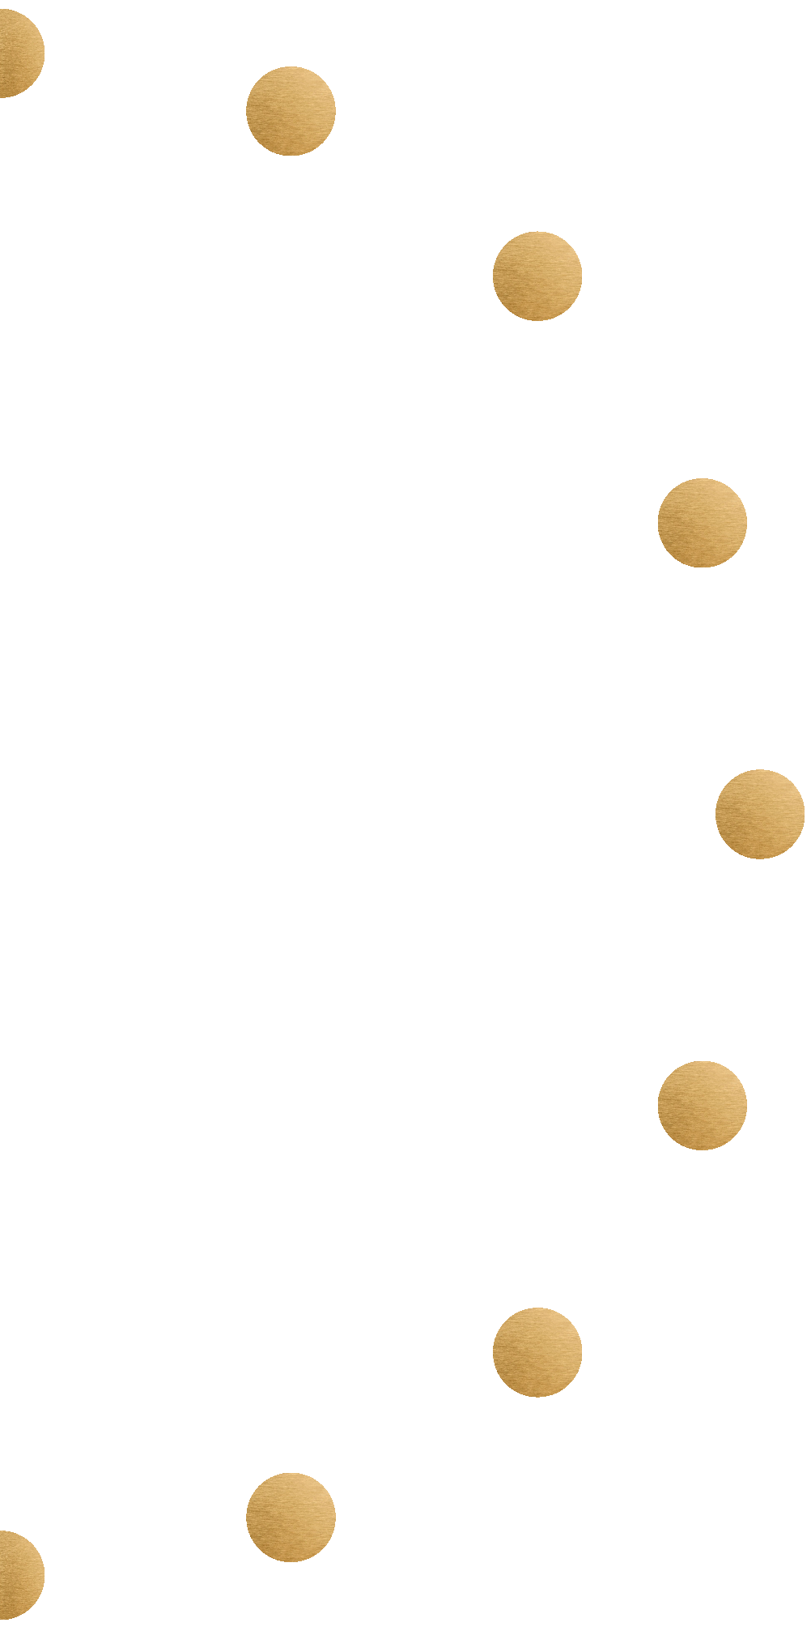

BÀI GIẢNG: TOÁN RỜI RẠC
TS. NGUYỄN HỒNG NAM
Email: nguyenhongnam1977@gmail.com

Slide 2
HỌC ĐỂ THAY ĐỔI
CHƯƠNG 10: CÂY KHUNG NHỎ NHẤT VÀ ĐƯỜNG ĐI NGẮN NHẤT TRÊN ĐỒ THỊ
10.1. Khái niệm
10.2. Các thuật toán tìm cây khung nhỏ nhất
10.3. Đường đi ngắn nhất trên đồ thị
TÊN NGƯỜI TRÌNH BÀY
Slide: số….
Slide: số….

Slide 3
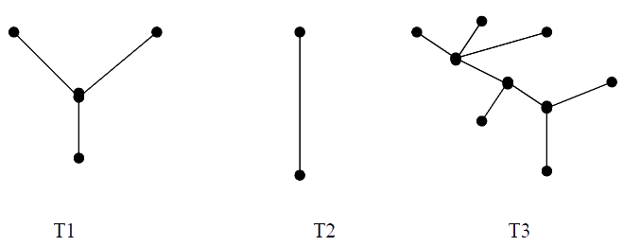
10.1. Khái niệm
Định nghĩa:
Cây là đồ thị vô hướng liên thông không có chu trình.
Rừng là đồ thị không liên thông, không có chu trình.
Như vậy, rừng là đồ thị mà mỗi thành phần liên thông của nó là một cây.
Ví dụ: rừng gồm 3 cây T1, T2, T3

Slide 4
Định lý:
Giả sử T= <V, E> là đồ thị vô hướng n đỉnh. Khi đó những khẳng định sau là tương đương:
T là một cây;
T không có chu trình và có n-1 cạnh;
T liên thông và có đúng n-1 cạnh;
T liên thông và mỗi cạnh của nó đều là cầu;
Giữa hai đỉnh bất kỳ của T được nối với nhau bởi đúng một đường đi đơn;
T không chứa chu trình nhưng nếu thêm vào nó một cạnh ta thu được đúng một chu trình.

Slide 5
10.2. Các thuật toán tìm cây khung nhỏ nhất
10.2.1. Cây khung
Định nghĩa
Cho G là đồ thị vô hướng liên thông. Ta gọi đồ thị con T của G là một cây khung nếu T thoả mãn hai điều kiện:
T là một cây;
Tập đỉnh của T bằng tập đỉnh của G.

Slide 6
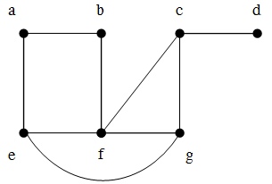
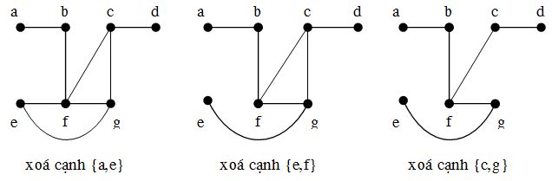
Ví dụ về cây khung
Cho đồ thị G:
Các bước xây dựng cây khung của đồ thị G

Slide 7
10.2.2. Thuật toán xây dựng cây khung
Để tìm một cây bao trùm trên đồ thị vô hướng liên thông, có thể sử dụng kỹ thuật tìm kiếm theo chiều rộng hoặc tìm kiếm theo chiều sâu để thực hiện.
Giả sử ta cần xây dựng một cây bao trùm xuất phát tại đỉnh u nào đó.
Với hai trường hợp, mỗi khi đến được đỉnh v (chuaxet[v] = true) từ đỉnh u thì cạnh (u,v) được kết nạp vào cây bao trùm.
2 kỹ thuật này được thể hiện trong 2 thủ tục:
STREE_DFS(u)
STREE_BFS(u)

Slide 8

Giả mã của tìm cây khung theo chiều sâu DFS
void STREE_DFS( int u){
/* Tìm kiếm theo chiều sâu, áp dụng cho bài toán xây dựng cây bao trùm của đồ thị vô hướng liên thông G=<V, E>; các biến chuaxet, Ke, T là toàn cục */
chuaxet[u] = true;
for ( v ∈ Ke(u) ) {
if ( chuaxet[v] ) {
T = T ∪ (u,v);
STREE_DFS(v);
}
}
}
/* trong chương trình chính */
{
for ( u ∈ V )
chuaxet[u] = true;
T = $∅$;
STREE_DFS( gốc );
/* root là một đỉnh nào đó của đồ thị */
}

Slide 9


Giả mã của tìm cây khung theo chiều rộng BFS
void STREE_BFS(int u){
QUEUE = $∅$;
QUEUE <= u;
/* đưa u vào hàng đợi */
chuaxet[u] = false;
while (QUEUE ≠ $∅$) {
v <= QUEUE;
/* lấy v khỏi hàng đợi */
for ( p ∈ Ke(v) ) {
if (chuaxet[u]) {
QUEUE <= u;
chuaxet[u] = false;
T = T ∪ (v, p);
}
}
}
}
/* trong chương trình chính */
{
for ( u ∈ V )
chuaxet[u] = true;
T = $∅$;
STREE_BFS( gốc );
}

Slide 10
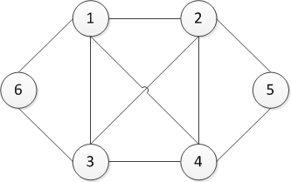
Ví dụ về tạo cây khung theo DFS và BFS
Kết quả theo DFS, xuất phát từ đỉnh 1
Cạnh: 1-2
Cạnh: 2-3
Cạnh: 3-4
Cạnh: 4-5
Cạnh: 3-6
Kết quả theo BFS, xuất phát từ đỉnh 1
Cạnh: 1-2
Cạnh: 1-3
Cạnh: 1-4
Cạnh: 1-6
Cạnh: 2-5

Slide 11
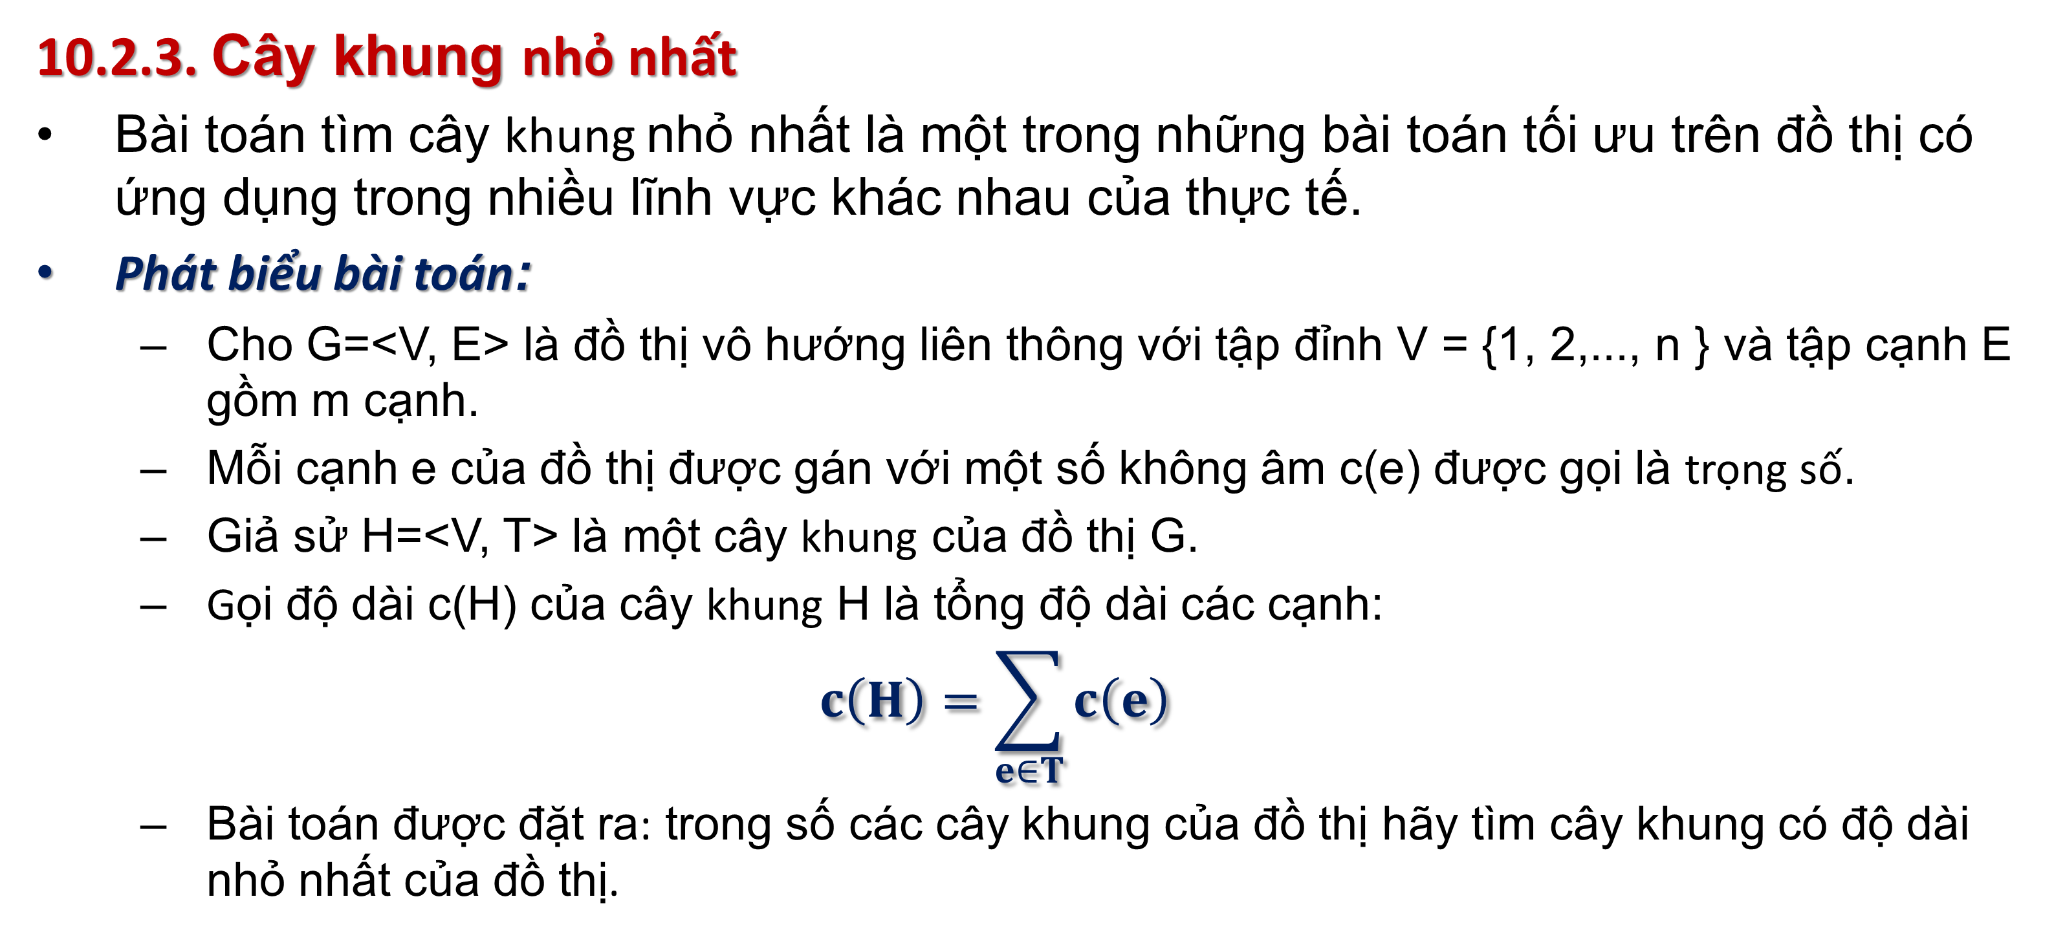
10.2.3. Cây khung nhỏ nhất
Bài toán tìm cây khung nhỏ nhất là một trong những bài toán tối ưu trên đồ thị có ứng dụng trong nhiều lĩnh vực khác nhau của thực tế.
Phát biểu bài toán:
Cho G=<V, E> là đồ thị vô hướng liên thông với tập đỉnh V = {1, 2,..., n } và tập cạnh E gồm m cạnh.
Mỗi cạnh e của đồ thị được gán với một số không âm c(e) được gọi là trọng số.
Giả sử H=<V, T> là một cây khung của đồ thị G.
Gọi độ dài c(H) của cây khung H là tổng độ dài các cạnh:
$$c\left(H\right)=\sum_{e∈T}{c\left(e\right)}$$
Bài toán được đặt ra: trong số các cây khung của đồ thị hãy tìm cây khung có độ dài nhỏ nhất của đồ thị.

Slide 12
Ví dụ về một số bài toán liên quan:
Bài toán nối mạng máy tính.
Một mạng máy tính gồm n máy tính được đánh số từ 1, 2,..., n. Biết chi phí nối máy i với máy j là c[i, j], i, j = 1, 2,..., n. Hãy tìm cách nối mạng sao cho chi phí là nhỏ nhất.
Bài toán xây dựng hệ thống cable.
Giả sử ta muốn xây dựng một hệ thống cable điện thoại nối n điểm của một mạng viễn thông sao cho điểm bất kỳ nào trong mạng đều có đường truyền tin tới các điểm khác. Biết chi phí xây dựng hệ thống cable từ điểm i đến điểm j là c[i,j]. Hãy tìm cách xây dựng hệ thống mạng cable sao cho chi phí là nhỏ nhất.

Slide 13
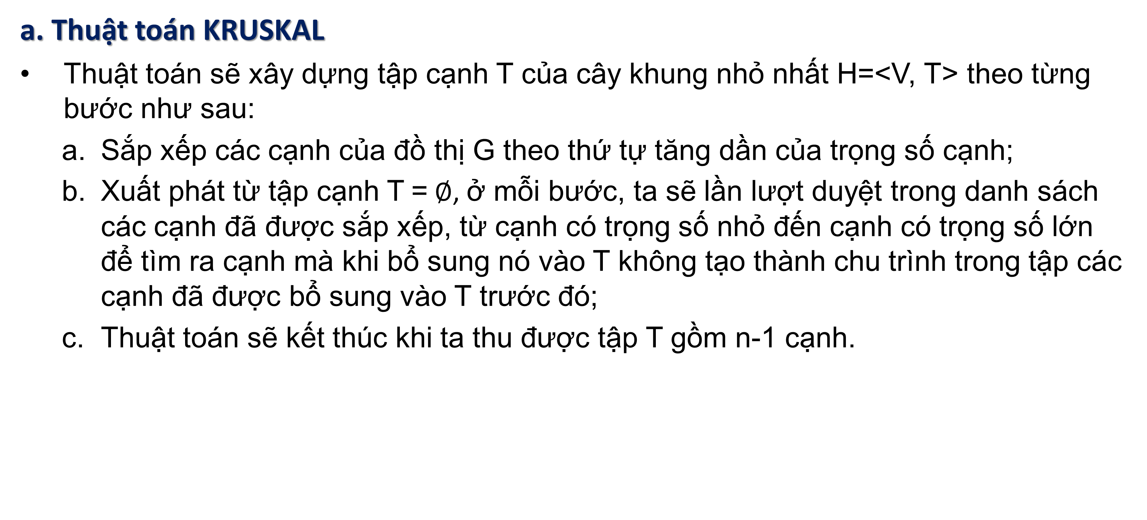
a. Thuật toán KRUSKAL
Thuật toán sẽ xây dựng tập cạnh T của cây khung nhỏ nhất H=<V, T> theo từng bước như sau:
Sắp xếp các cạnh của đồ thị G theo thứ tự tăng dần của trọng số cạnh;
Xuất phát từ tập cạnh T = $∅$, ở mỗi bước, ta sẽ lần lượt duyệt trong danh sách các cạnh đã được sắp xếp, từ cạnh có trọng số nhỏ đến cạnh có trọng số lớn để tìm ra cạnh mà khi bổ sung nó vào T không tạo thành chu trình trong tập các cạnh đã được bổ sung vào T trước đó;
Thuật toán sẽ kết thúc khi ta thu được tập T gồm n-1 cạnh.

Slide 14
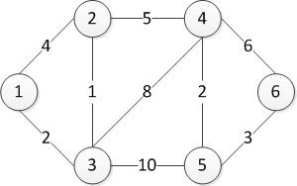
Ví dụ về thuật toán Kruskal
Cho đồ thị như hình vẽ bên, tìm cây khung nhỏ nhất theo Kruskal
5
2
4
1
1
2
6
2
3
3
5

Slide 15
b. Thuật toán PRIM
Thuật toán Prim còn được mang tên là người láng giềng gần nhất.
Trong thuật toán này, bắt đầu tại một đỉnh tuỳ ý s của đồ thị, nối s với đỉnh y sao cho trọng số cạnh c[s, y] là nhỏ nhất.
Tiếp theo, từ đỉnh s hoặc y tìm cạnh có độ dài nhỏ nhất, điều này dẫn đến đỉnh thứ ba z và thu được cây bộ phận gồm 3 đỉnh 2 cạnh.
Quá trình được tiếp tục cho tới khi ta nhận được cây gồm n-1 cạnh, đó chính là cây khung nhỏ nhất cần tìm.

Slide 16
Ví dụ về thuật toán Prim
Cho đồ thị như hình vẽ bên, tìm cây khung nhỏ nhất theo Prim
5
2
4
1
1
2
6
2
3
3
5

Slide 17
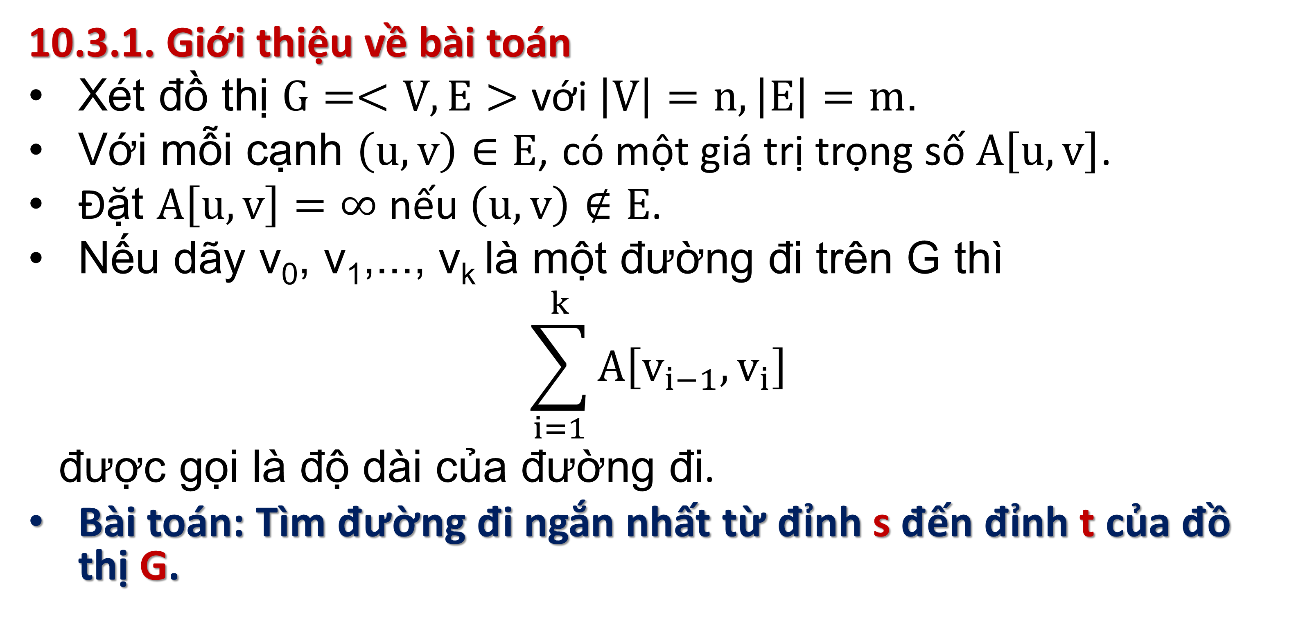
10.3. Đường đi ngắn nhất trên đồ thị
10.3.1. Giới thiệu về bài toán
Xét đồ thị $G=<V,E>$ với $\left|V\right|=n, \left|E\right|=m$.
Với mỗi cạnh $\left(u, v\right)∈E$, có một giá trị trọng số $A\left[u,v\right]$.
Đặt $A\left[u,v\right]=∞$ nếu $\left(u, v\right)∉E$.
Nếu dãy v₀, v₁,..., v_{k} là một đường đi trên G thì
$$\sum_{i=1}^{k}{A\left[v_{i−1},v_{i}\right]}$$
được gọi là độ dài của đường đi.
Bài toán: Tìm đường đi ngắn nhất từ đỉnh s đến đỉnh t của đồ thị G.

Slide 18
10.3.2. Thuật toán Ford – Bellman
Thuật toán được mô tả như sau:
Từ ma trận trọng số A[u,v], u,v∈V, tìm cận trên d[v] của khoảng cách từ s đến tất cả các đỉnh v∈V.
Nếu thấy d[u] + A[u,v] < d[v] thì d[v] = d[u] + A[u, v] (làm tốt lên giá trị của d[v])
Quá trình sẽ kết thúc khi không thể làm “tốt lên” được nữa.
Khi đó d[v] sẽ cho ta giá trị ngắn nhất từ đỉnh s đến đỉnh v.
Giá trị d[v] được gọi là nhãn của đỉnh v.

Slide 19
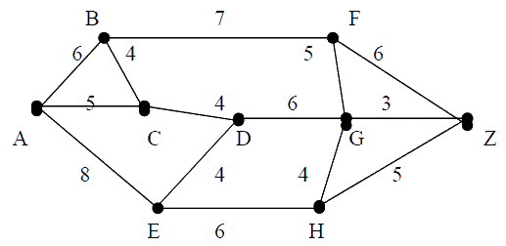
Ví dụ về thuật toán:
Tìm đường đi ngắn nhất từ A đến Z trong đồ thị G sau.

Slide 20
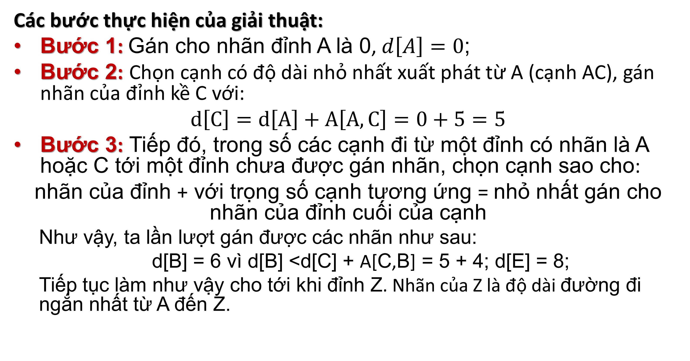
Các bước thực hiện của giải thuật:
Bước 1: Gán cho nhãn đỉnh A là 0, $d\left[A\right]=0$;
Bước 2: Chọn cạnh có độ dài nhỏ nhất xuất phát từ A (cạnh AC), gán nhãn của đỉnh kề C với:
$$d\left[C\right]=d\left[A\right]+A\left[A,C\right]=0+5=5$$
Bước 3: Tiếp đó, trong số các cạnh đi từ một đỉnh có nhãn là A hoặc C tới một đỉnh chưa được gán nhãn, chọn cạnh sao cho:
nhãn của đỉnh + với trọng số cạnh tương ứng = nhỏ nhất gán cho nhãn của đỉnh cuối của cạnh
Như vậy, ta lần lượt gán được các nhãn như sau:
d[B] = 6 vì d[B] <d[C] + A[C,B] = 5 + 4; d[E] = 8;
Tiếp tục làm như vậy cho tới khi đỉnh Z. Nhãn của Z là độ dài đường đi ngắn nhất từ A đến Z.

Slide 21
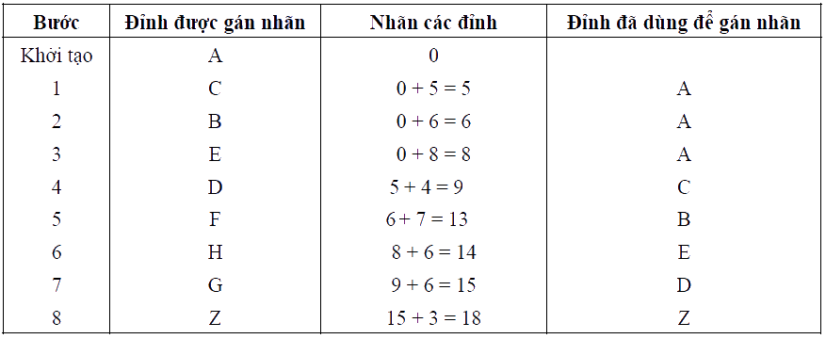

Các bước được mô tả như trong bảng sau:
Như vậy, độ dài đường đi ngắn nhất từ A đến Z là 18.
Đường đi ngắn nhất từ A đến Z qua các đỉnh: A $→$ C $→$D $→$G $→$Z

Slide 22
10.3.2. Thuật toán Dijkstra
Thuật toán này do E.Dijkstra, nhà toán học người Hà Lan, đề xuất năm 1959.
Thuật toán tìm đường đi ngắn nhất từ đỉnh s đến các đỉnh còn lại được Dijkstra đề nghị áp dụng cho trường hợp đồ thị có hướng với trọng số không âm.
Thuật toán được thực hiện trên cơ sở gán tạm thời cho các đỉnh.
Nhãn của mỗi đỉnh cho biết cận trên của độ dài đường đi ngắn nhất tới đỉnh đó.
Các nhãn này sẽ được biến đổi (tính lại) nhờ một thủ tục lặp, mà ở mỗi bước lặp một số đỉnh sẽ có nhãn không thay đổi, nhãn đó chính là độ dài đường đi ngắn nhất từ s đến đỉnh đó.

Slide 23

Giả mã của giải thuật Dijkstra:
void Dijkstra(void)
/*Đầu vào G=(V, E) với n đỉnh có ma trận trọng số A[u,v]≥ 0; s∈V */
/*Đầu ra là khoảng cách nhỏ nhất từ s đến các đỉnh còn lại d[v]: v∈V*/
/*Truoc[v]: ghi lại đỉnh trước v trong đường đi ngắn nhất từ s đến v*/
{
/*Bước 1: Khởi tạo nhãn tạm thời cho các đỉnh*/
for ( v∈ V ) {
d[v] = A[s,v];
truoc[v]=s;
}
d[s]=0;
T = V\{s};
/*T là tập đỉnh có nhãn tạm thời*/
/* Bước lặp */
while (T != $∅$ ) {
Tìm đỉnh u ∈ T sao cho
d[u] = min { d[z] | z∈T};
T= T\{u};
/*cố định nhãn đỉnh u*/
for ( v ∈ T ) {
/*Gán lại nhãn cho các đỉnh trong T*/
if (d[v] > d[u] + A[u,v]) {
d[v] = d[u] + A[u,v];
truoc[v] =u;
}
}
}
}

Slide 24
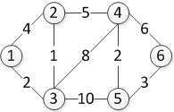
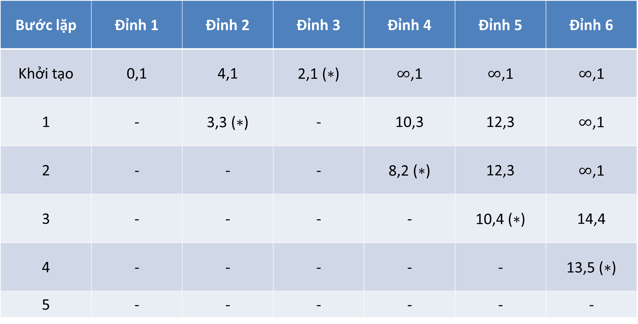
Ví dụ về giải thuật Dijkstra:
Cho đồ thị G như trên, tìm đường từ 1->6
Các bước thực hiện
Bước lặp | Đỉnh 1 | Đỉnh 2 | Đỉnh 3 | Đỉnh 4 | Đỉnh 5 | Đỉnh 6
Khởi tạo | 0,1 | 4,1 | 2,1 ($∗$) | $∞$,1 | $∞$,1 | $∞$,1
1 | - | 3,3 ($∗$) | - | 10,3 | 12,3 | $∞$,1
2 | - | - | - | 8,2 ($∗$) | 12,3 | $∞$,1
3 | - | - | - | - | 10,4 ($∗$) | 14,4
4 | - | - | - | - | - | 13,5 ($∗$)
5 | - | - | - | - | - | -

